Slide 1
Transporte de água nas plantas

Slide 2
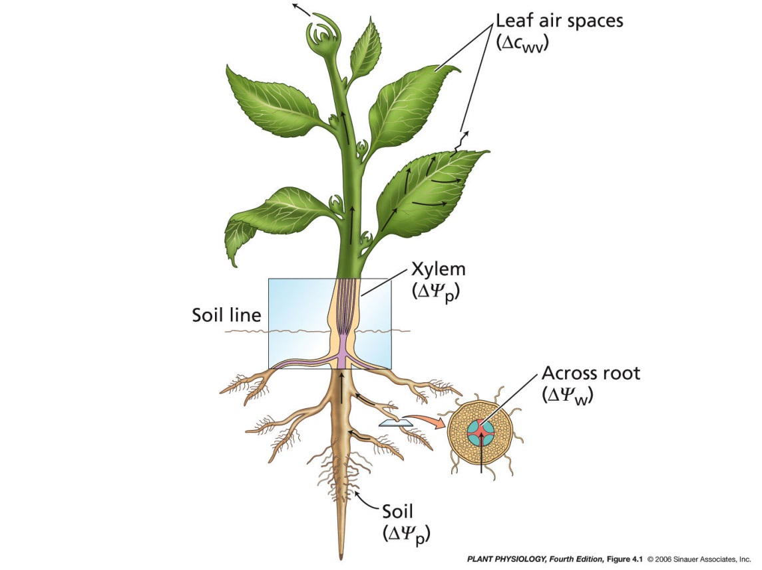
Transpiração
[∆CO2 ]< [∆H2O]
Controle de trocas gasosas
Reposição da água

Slide 3
Transporte
Sistema solo-planta-atmosfera: processo passivo (diminuição da sua energia potencial)
Movimento do solo até as raízes, absorção pelas raízes, transporte das raízes até os caules e folhas através do xilema, evaporação nos espaços intercelulares das folhas, difusão do vapor através dos estômatos e cutículas e seu movimento da atmosfera próxima à folha até a atmosfera externa

Slide 4
Transporte
q= ( ∆Ψ/R)
q: densidade de fluxo
∆Ψ: gradiente de potencial
R: resistência do sistema ao fluxo de água
Equilíbrio dinâmico
q = ∆Ψ_{solo}/R_{solo} = ∆Ψ_{cortex}/R_{cortex} = ∆Ψ_{xilema}/R_{xilema} = ∆Ψ_{folha}/R_{folha} = ∆Ψ_{atmosfera}/R_{atmosfera}

Slide 5
Transporte
Potencial:
Ψ_{solo} =-1 a -3 MPa
Ψ_{planta} = -1 a -10 MPa
Ψ_{atmosfera} =-20 a -500 MPa
A resistência entre folhas e atmosfera pode ser 50 vezes maior que a resistência entre planta e solo; controle estomático

Slide 6
Do solo até a raiz...
redistribuição de água no solo: fluxo de massa; difusão
depende, em grande parte, da textura e da estrutura do solo
a taxa de movimentação da água no solo depende do magnitude do gradiente de pressão e da condutividade hidráulica do solo
a medida que o solo seca, a condutividade hidráulica diminui

Slide 7
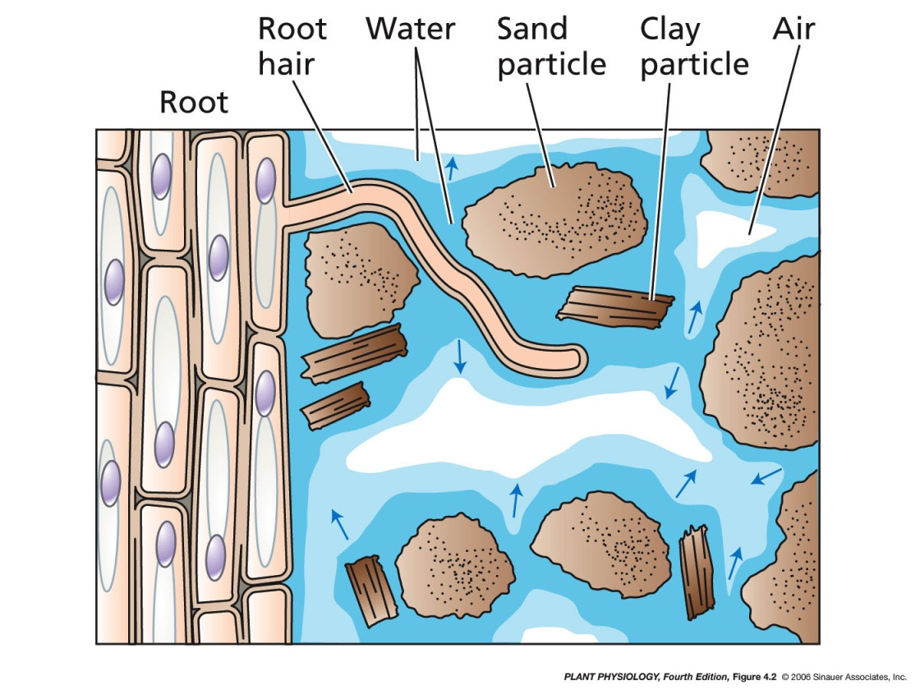
Absorção na raiz e transporte por células
Osmose
A absorção de água pela raiz depende de contato íntimo com o solo;

Slide 8
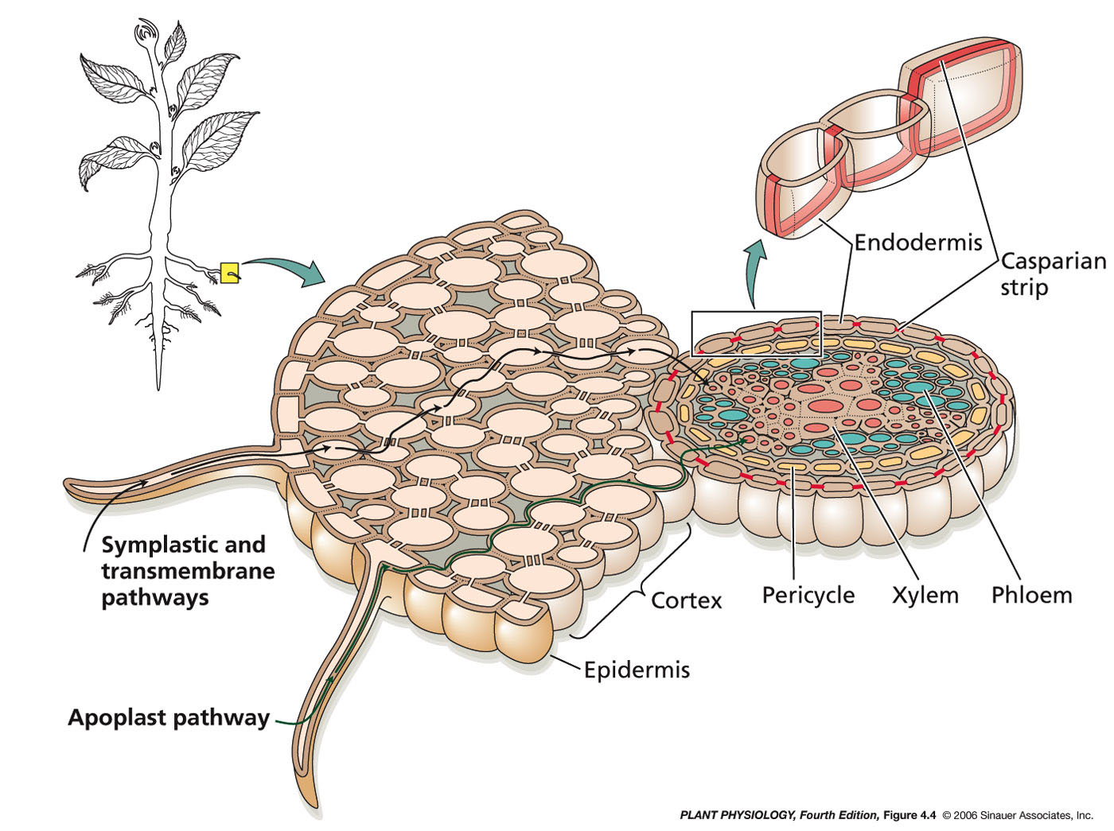
Simplasto, apoplasto ou transmembrana
Estrias de caspary

Slide 9
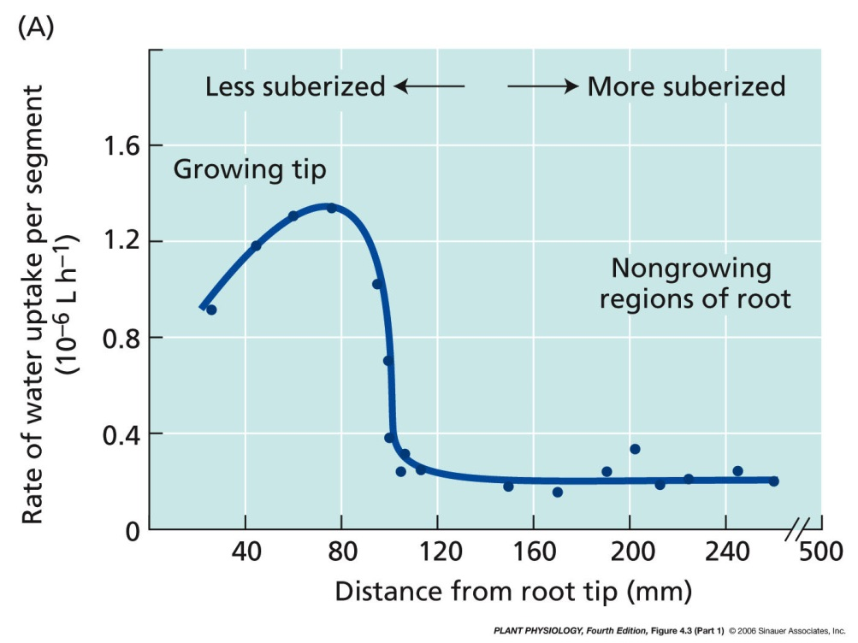
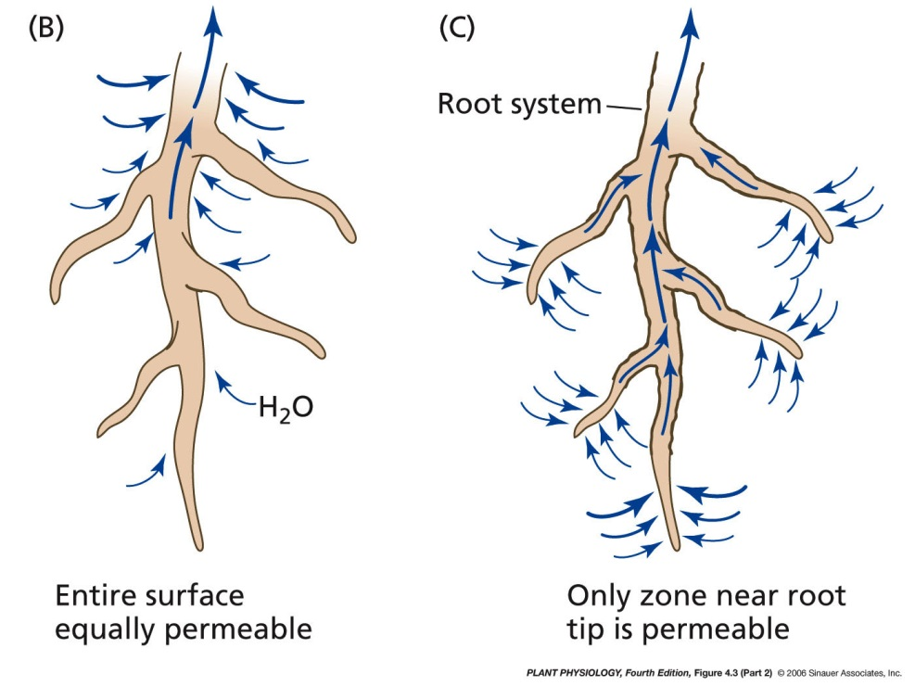
A água penetra nas raízes, principalmente, pela região próxima às pontas

Slide 10
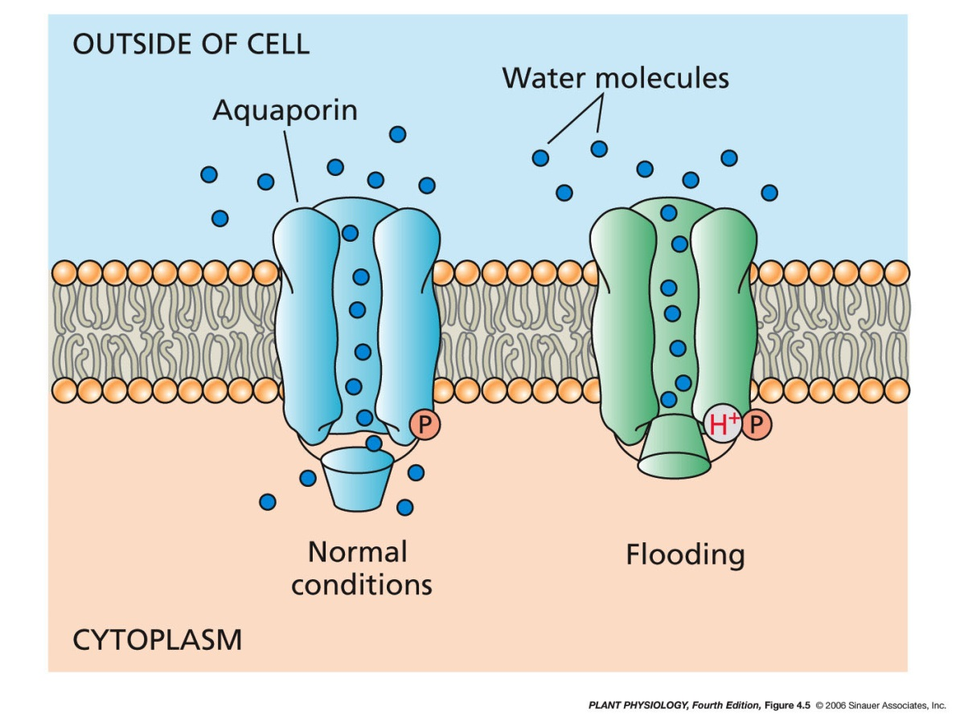
Absorção na raiz e transporte por células
Ajuste osmótico
Aquaporinas

Slide 11
Xilema
Fluxo de massa
>90% do “caminho” percorrido pela água nas plantas

Slide 12
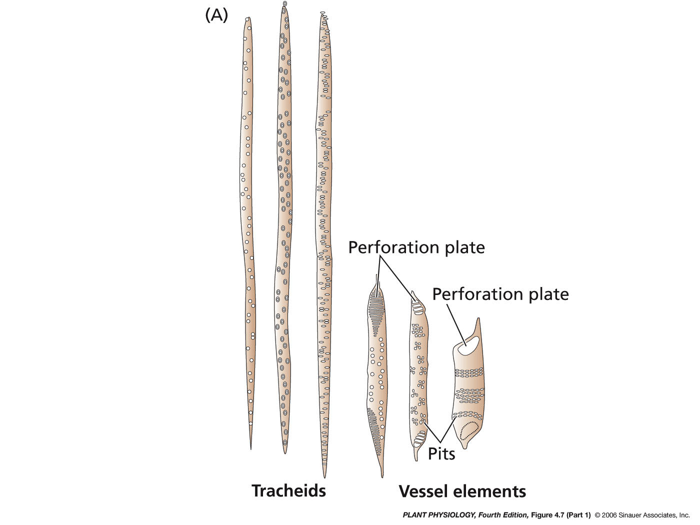
Células mortas e ocas; parede celular grossa e lignificada; pequena resistência
Placas crivadas

Slide 13
Xilema
Teoria da coesão-tensão; a ascensão da água é provocada por pressões negativas no topo das plantas; a pressão negativa no topo das plantas é desenvolvida na superfície das paredes celulares das células das folhas
Nas folhas, a água é puxada do xilema para as paredes celulares das células do mesófilo e evapora no ar que preenche o espaço intercelular

Slide 14
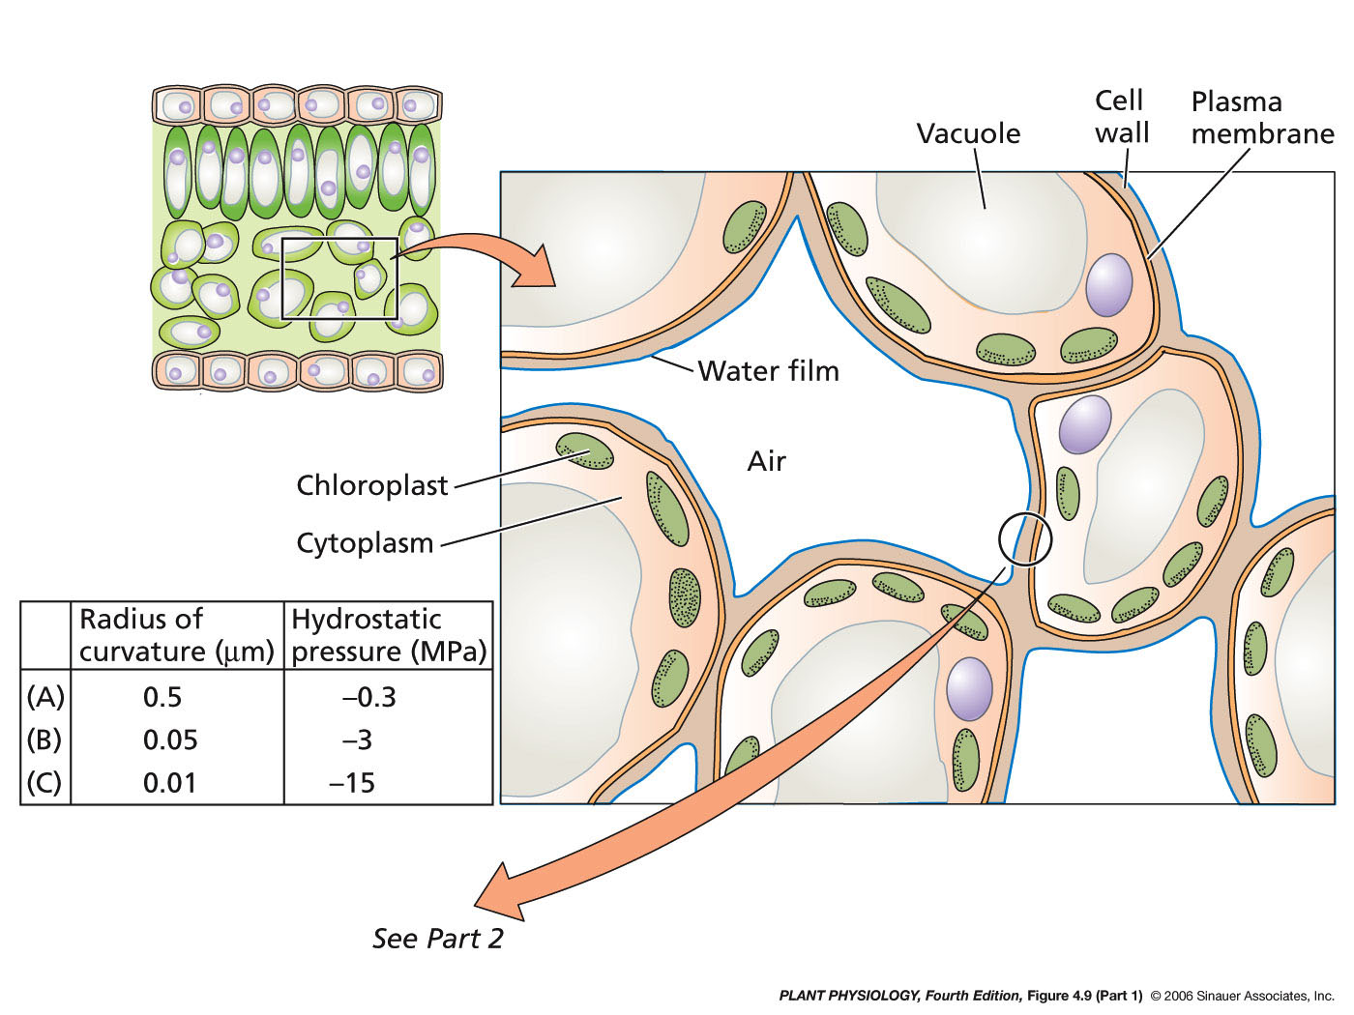
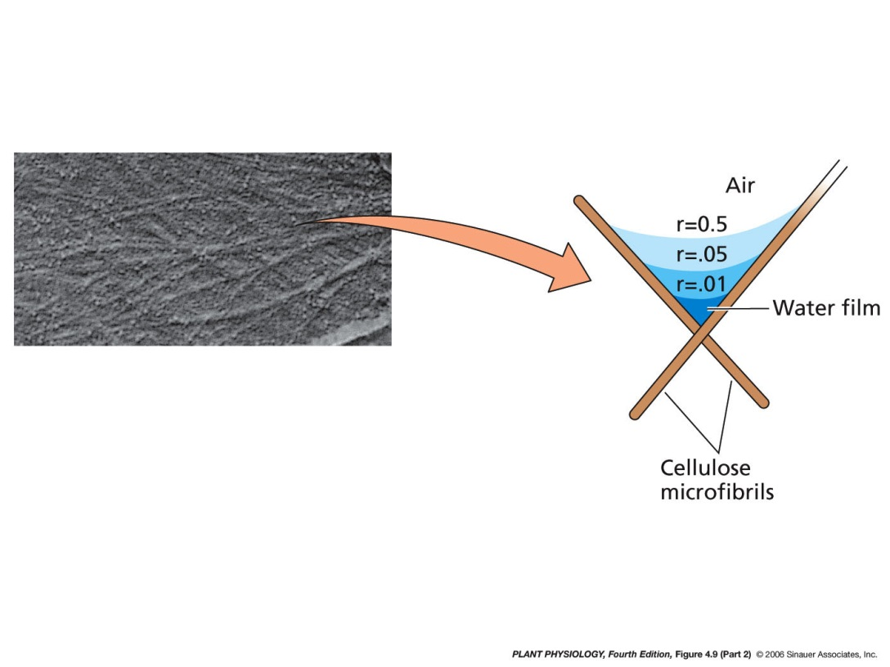

Slide 15
Difusão dos estômatos para atmosfera
Gradiente de concentração de vapor d´água entre os espaços intercelulares na folha e a atmosfera
Resistência à difusão no caminho percorrido entre os espaços intercelulares e a atmosfera

Slide 16
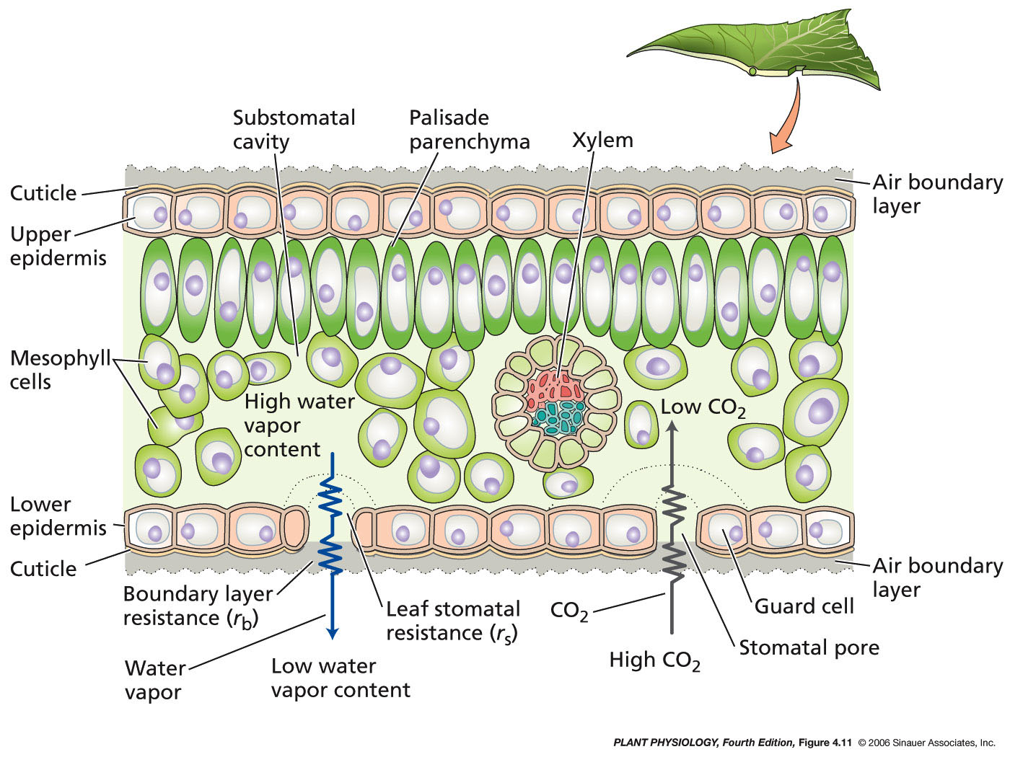

Slide 17
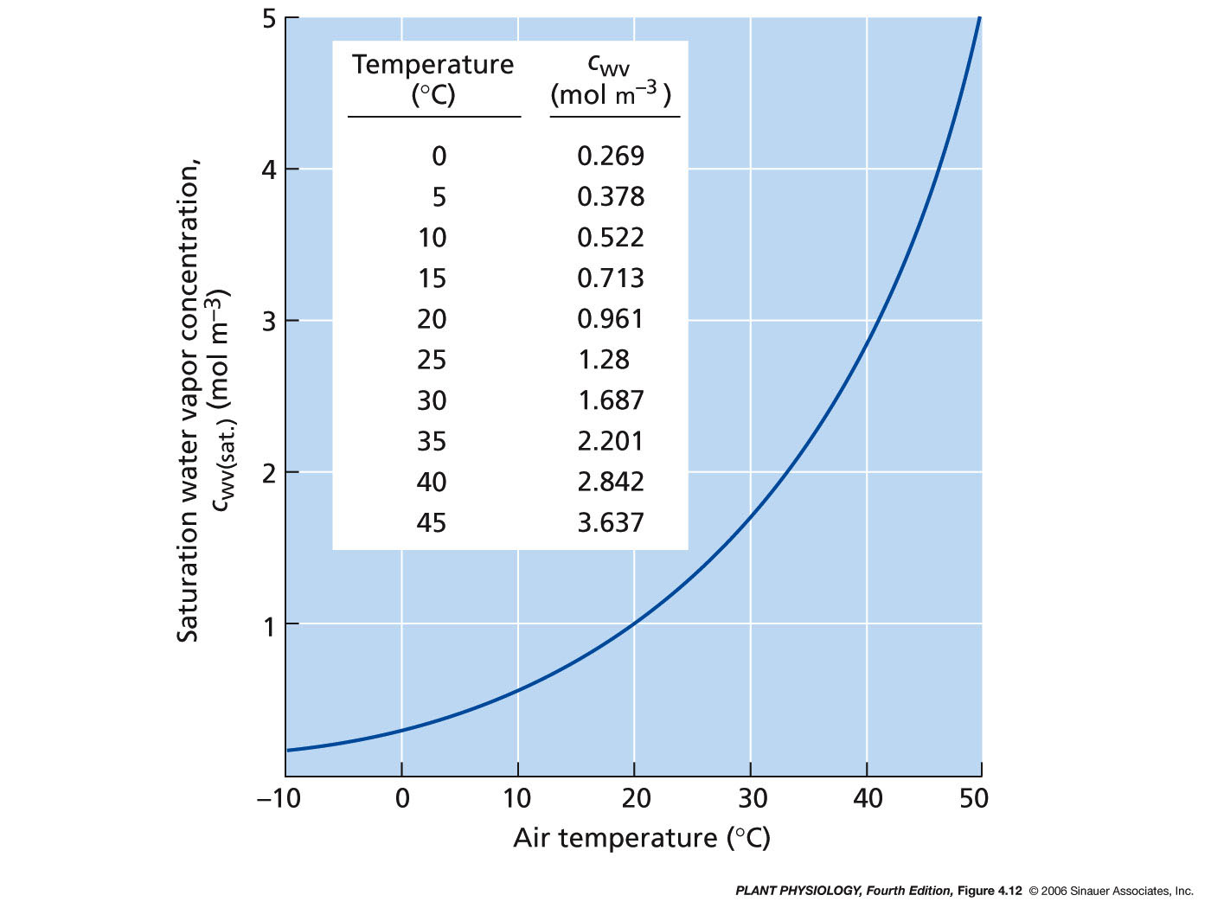
A perda de água por transpiração depende de um gradiente na concentração absoluta de vapor d´água que, por sua vez, depende da temperatura

Slide 18
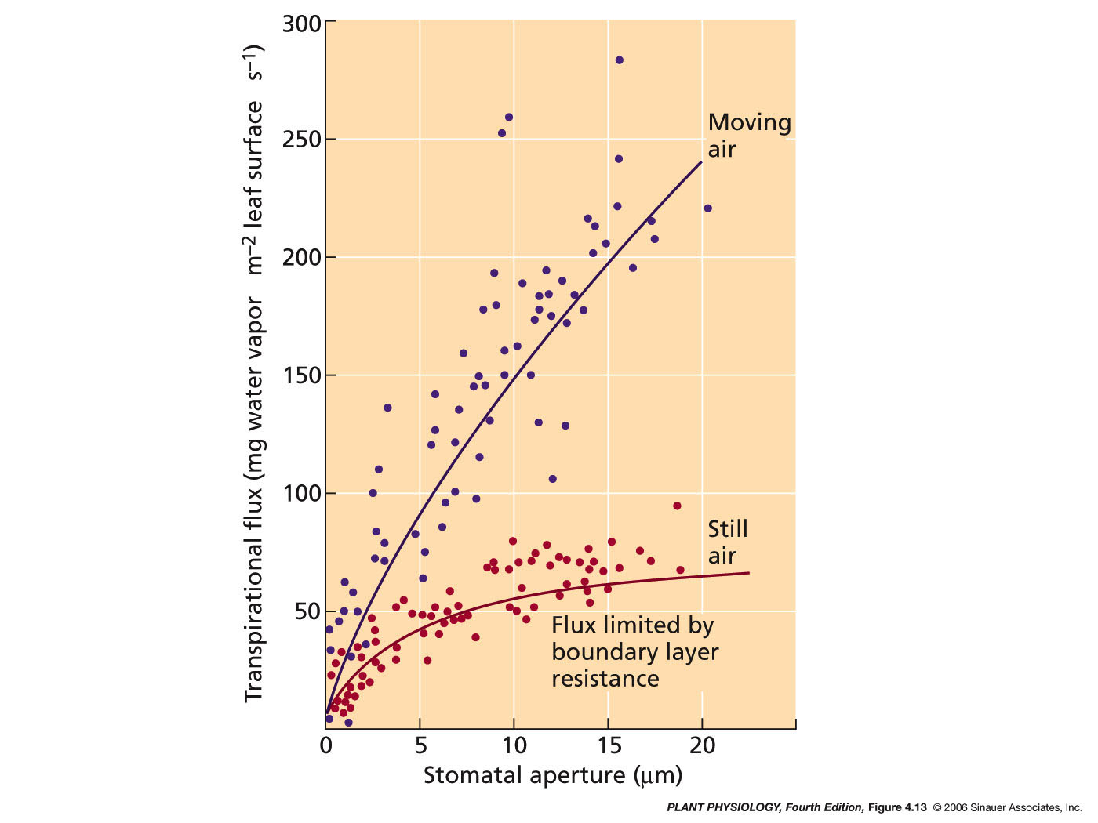
A resistência á difusão da água pode ser decomposta em resistência estomática e resistência da camada limítrofe (depende da velocidade do vento e de características da folha, como formato, tamanho, presença de pelos, etc)

